Slide 1
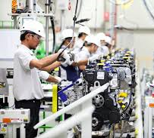

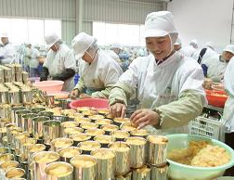
หลักสูตรฐานสมรรถนะ
บรรยายโดย
รองศาสตราจารย์ ดร. คณิต เฉลยจรรยา
ผู้อำนวยการสำนักพัฒนาเทคนิคศึกษา
มหาวิทยาลัยเทคโนโลยีพระจอมเกล้าพระนครเหนือ

Slide 2
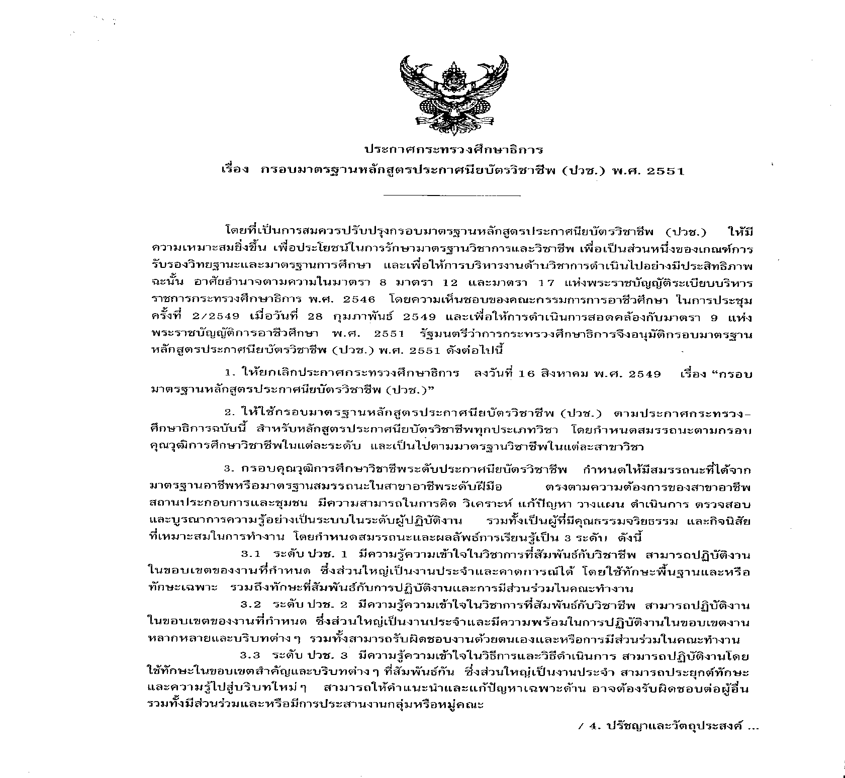
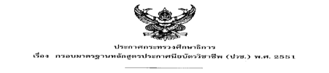
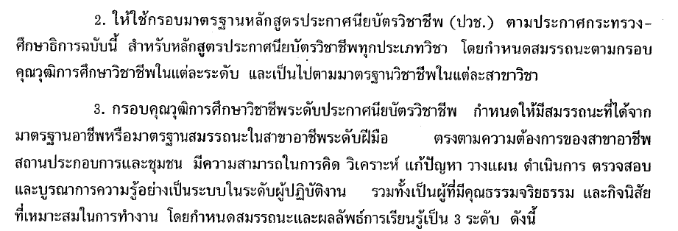

Slide 3
สรุป ความหมายสมรรถนะ
สมรรถนะ
ความรู้
เจตคติ
คุณลักษณะที่พึ่งประสงค์
ทักษะ
กิจนิสัย

Slide 4
ความหมายสมรรถนะ
Good (1973) ให้ความหมาย สมรรถนะ หมายถึง ทักษะ (skill) มโนทัศน์ (concept) และเจตคติ (attitude) ที่ต้องมีในการทํางานทุกประเภท และสามารถนําวิธีการและความรู้พื้นฐานไปประยุกต์ใช้กับสถานการณ์ที่ปฏิบัติจริง
Mc Clelland (1973) ให้ความหมาย สมรรถนะ หมายถึง บุคลิกลักษณะที่ซ่อนอยู่ภายในปัจเจกบุคคล ซึ่งสามารถผลักดันให้ปัจเจกบุคคลนั้น สร้างผลการปฏิบัติงานที่ดี หรือตามเกณฑ์ที่กำหนดในงานที่ตนรับผิดชอบ

Slide 5



มีสมรรถนะรายวิชาอยู่แล้ว !
แล้วจะทำไปเพื่ออะไร ?
หลักสูตรใหม่ มีอะไรเปลี่ยนบ้าง ?
เหมือนเดิม คร๊าบ..
สับสนชีวิต..คร๊าบ

Slide 6
กรอบโครงสร้างหลักสูตร
ทฤษฎี : ปฏิบัติ = 40 : 60
ป.ตรี
หลักเทคโนโลยี+อาชีพเฉพาะ+วิจัย
ทฤษฎี : ปฏิบัติ = 40 : 60
ปวส.
พื้นฐานวิชาชีพ+อาชีพเฉพาะ+วิจัย
ทฤษฎี : ปฏิบัติ = 20 : 80
ปวช.
พื้นฐานอาชีพ+ทักษะอาชีพเบ็ดเสร็จ
+ วิจัยอย่างง่าย

Slide 7
มาตรฐานการศึกษาวิชาชีพ
มาตรฐานการศึกษาวิชาชีพ
ความรู้
แกนกลาง
ทักษะทั่วไป
ทักษะและ
ความรู้
งานอาชีพ
ทักษะและ
ความรู้
พื้นฐานงานอาชีพ
ทักษะหลัก
วิชาสามัญ
(ทั่วไป)
วิชาชีพ
สาขางาน
วิชาสามัญ
(พื้นฐานวิชาชีพ)
วิชาชีพพื้นฐาน
วิชาชีพสาขาวิชา

Slide 8
โครงสร้าง ปวช.
ปวช.45 (46)
ปวช.56
หมวดวิชาสามัญ >26
หมวดวิชาชีพ >66
2.1 วิชาชีพพื้นฐาน (14)
2.2 วิชาชีพสาขาวิชา (18)
2.3 วิชาชีพสาขางาน (>30)
2.4 โครงการ (4)
หมวดวิชาเลือกเสรี >10
ฝึกงาน
กิจกรรมฯ -
102-120
หมวดวิชาทักษะชีวิต >22
หมวดวิชาทักษะวิชาชีพ >71
2.1 วิชาชีพพื้นฐาน (>18)
2.2 วิชาชีพเฉพาะ (24)
2.3 วิชาชีพเลือก (>21)
2.4 ฝึกประสบการณ์ทักษะวิชาชีพ (4)
2.5 โครงการพัฒนาทักษะวิชาชีพ (4)
หมวดวิชาเลือกเสรี >10
กิจกรรมเสริมหลักสูตร -
103-120

Slide 9
แผนการเรียนหลักสูตร ปวช.
ประเภทวิชา ... สาขาวิชา ... สาขางาน ...
ภาคเรียนที่ ...
รหัสวิชา | ชื่อวิชา | ท. | ป. | นก.
xxxx-xxxx
 | รวม
เวลาเรียนไม่เกิน 35 ชั่วโมงต่อสัปดาห์
ภาคปกติไม่เกิน 22 หน่วยกิตต่อภาคเรียน
ภาคปกติไม่เต็มเวลา/ภาคฤดูร้อนไม่เกิน 12 หน่วยกิตต่อภาคเรียน
อัตราส่วนการเรียนรู้ ท.:ป. ประมาณ 20:80

Slide 10
หน่วยสมรรถนะ (Unit of Competence : UOC)
หน่วยมาตรฐานหนึ่งหน่วย ประกอบด้วยปริมาณและคุณภาพ ที่กำหนดงานหนึ่งงานให้บุคคลสามารถทำได้สำเร็จ นำไปใช้เป็นหน่วยนับ /วัดสมรรถภาพของผู้ปฏิบัติงานได้ โดยนับเป็น 1 หน่วยสมรรถนะ
สมรรถนะย่อย (Element of competence : EOC)
สมรรถนะย่อย (Element of competence : EOC)
สมรรถนะย่อย (Element of competence : EOC)
สมรรถนะย่อย (Element of competence : EOC)

Slide 11
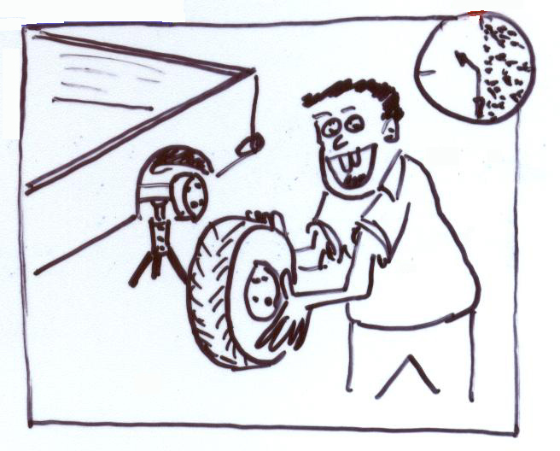
หน่วยสมรรถนะย่อย (Element of Competence: EOC)
สมรรถนะย่อย (Element of Competence: EOC) เป็นหน่วยสุดท้าย ของ การวิเคราะห์งาน (Functional Analysis map) ที่ประกอบขึ้นภายใต้งานในหน่วยสมรรถนะ (Unit of Competence : UOC) ที่กำหนดให้บุคคลสามารถทำงานได้สำเร็จ

Slide 12
การกำหนดหน่วยสมรรถนะ จากรายวิชา/อาชีพ
ทักษะ
เจตคติ
ความรู้
ทฤษฏี
หลักการ
แนวปฏิบัติ
คำสำคัญ (Key Word)

Slide 13
การวิเคราะห์มาตรฐานอาชีพ
(Functional Analysis Tree)
กำหนดความมุ่งหมายหลัก (Key Purpose)
กำหนดบทบาทหลัก (Key Roles)
กำหนดหน้าที่หลัก (Key Function)
กำหนดหน่วยสมรรถนะ (Unit of Competence)
กำหนดสมรรถนะย่อย (Element of Competence)
  (หน่วยสุดท้ายของ Functional Analysis map)

Slide 14
The Functional Analysis Tree
ที่มา : Implementing Standards of Competency (Lloyd and Cook, 1993)

Slide 15
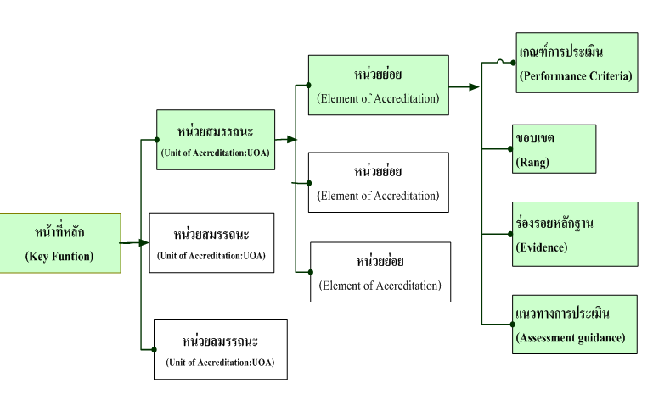
แผนผังกำหนดหน่วยสมรรถนะสู่การปฏิบัติ
ความรู้
ทักษะ
เจตคติ
ที่มา : Implementing Standards of Competency (Lloyd and Cook, 1993)

Slide 16
Functional analysis
Task
Duty
ถอดชิ้นส่วน....
ประเมิน
ซ่อม
วัด ตรวจสอบ.....
Job
บำรุง ป้องกัน
ประกอบ.......
ทักษะ
เจตคติ
ความรู้
รายวิชา
หน่วยย่อย
พยากรณ์
หน่วย
EOC
UOC
ทักษะ
เจตคติ
ความรู้
ถอดชิ้นส่วน
เกณฑ์การประเมิน
ซ่อม
วัด ตรวจสอบ
ขอบเขต
KF
หน่วย
ประกอบ
หลักฐานความรู้
รายวิชา
หน่วยย่อย
หน่วย
แนวทางการประเมิน
Implementing Standards of Competency (Lloyd and Cook, 1993)
หน่วย

Slide 17
รหัส 2100-1009 ชื่อวิชา งานนิวแมติกส์และไฮดรอลิกส์เบื้องต้น 1-3-2 (ท : ป : น )
จุดประสงค์รายวิชา
1. รู้และเข้าใจเกี่ยวกับระบบนิวเมติกส์และไฮดรอลิกส์เบื้องต้น
2. มีทักษะเกี่ยวกับการอ่านและเขียนวงจร ต่อวงจรควบคุมการทำงาน
ระบบนิวเมติกส์ และไฮดรอลิกส์
3. มีเจตคติและกิจนิสัยที่ดีในการทำงานด้วยความระเอียดรอบคอบ ปลอดภัย
เป็นระเบียบ สะอาด ตรงต่อเวลามีความซื่อสัตย์รับผิดชอบ และรักษาสภาพแวดล้อม
สมรรถนะรายวิชา
1.แสดงความรู้เกี่ยวกับหลักการของระบบนิวเมติกส์และไฮดรอลิกส์ตามคู่มือ
2.ต่อวงจรควบคุมการทำงานระบบนิวเมติกส์
3.ต่อวงจรควบคุมการทำงานระบบไฮดรอลิกส์
4.ติดตั้งระบบนิวแมติกส์และไฮดรอลิกส์ ควบคุมด้วยมือและระบบอัตโนมัติ
คำอธิบายรายวิชา
ศึกษาและปฏิบัติเกี่ยวกับหลักการทำงานนิวเมติกส์และไฮดรอลิกส์เบื้องต้น ชนิด สัญลักษณ์
โครงสร้าง การทำงานและการทดสอบอุปกรณ์นิวเมติกส์และไฮดรอลิกส์ การอ่าน การเขียนวงจรและ
ต่อวงจรควบคุมทิศทาง วงจรปรับความเร็ว วงจรเรียงลำดับ วงจรหน่วงเวลาวงจรควบคุมด้วยมือ(Manual)และวงจรควบคุมอัตโนมัติ(Automatic)ระบบนิวเมติกส์และไฮดรอลิกส์เบื้องต้น

Slide 18
แผนผังกำหนดหน่วยสมรรถนะสู่การปฏิบัติ
EOC
อ่านสัญลักษณ์อุปกรณ์วงจรระบบ
นิวแมติกส์ตามมาตรฐาน ISO ใบงานที่ 1
อ่านและเขียนสัญลักษณ์วงจรระบบนิวแมติกส์ได้ตามมาตรฐาน ISO กำหนด
เขียนวงจรควบคุมการทำงานระบอกสูบแบบทางตรง ทางอ้อมได้ตามแบบสั่งงานมาตรฐาน ISO ใบงานที่ 2
KF
UOC
2100-1009
งานนิวแมติกส์และ
ไฮดรอลิกส์
เบื้องต้น
ตัวอย่าง
ต่ออุปกรณ์วงจรควบคุมการทำงานระบบนิวแมติกส์เบื้องต้นตามแบบมาตรฐานสั่งงานกำหนด
ต่ออุปกรณ์วงจรวาล์วปรับความเร็วระบบควบคุมความเร็วได้ตามใบงานที่ 3
กริยา+กรรม+เงื่อนไข (มาตรฐาน ใบงาน)
กริยา+กรรม+เงื่อนไข(มาตาฐาน)

Slide 19
หน่วยสมรรถนะ อ่านและเขียนสัญลักษณ์วงจรระบบนิวแมติกส์ได้ตามมาตรฐาน ISO กำหนด
ที่ | สมรรถนะย่อย ( EOC) | ขอบเขต ( R ) | เกณฑ์การประเมิน ( PC ) | เครื่องมือ อุปกรณ์ | หลักฐาน ( EV )
 |  |  |  |  | ความรู้ | ผลงาน
1.1 | อ่านสัญลักษณ์อุปกรณ์วงจรระบบ นิวแมติกส์ ตามใบงานที่ 1 | สัญลักษณ์วงจรอุปกรณ์ นิวแมติกส์ตามมาตรฐาน ISO ที่กำหนด - อุปกรณ์ วงจร | 1 แสดงความรู้เกี่ยวกับ สัญลักษณ์อุปกรณ์วงจร ระบบนิวแมติกส์ 2 อ่านสัญลักษณ์อุปกรณ์วงจรระบบนิวแมติกส์ได้ตามมาตรฐาน ISO 3 มีเจตติ และกิจนิสัยที่ดีในการทำงาน

